Slide 1
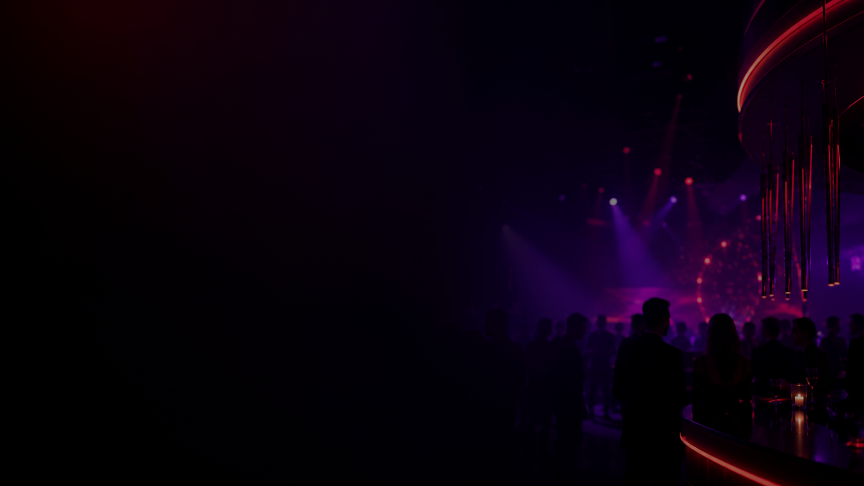

Charte graphique
Eventry
Créer, découvrir et réserver sa place pour des événements en quelques clics.
Nocturne
Immersif
Événementiel
Objectif de la charte
Définir une identité visuelle complète : logo, couleurs, typographies, iconographie, composants UI, responsive et règles d’utilisation.
Charte Eventry · 1

Slide 2

1. Concept & positionnement
Eventry permet aux utilisateurs de créer un événement, découvrir une soirée puis réserver leur place directement dans l’application.
Organisateurs
Participants
Promesse visuelle
Créer un événement, publier les informations et suivre les réservations.
Trouver un événement selon ses envies, consulter les détails et réserver sa place.
Ambiance nocturne, moderne et immersive, cohérente avec les fêtes et soirées.
Mots-clés de la marque
Nocturne · Moderne · Convivial · Dynamique · Sécurisant · Simple
Charte Eventry · 2

Slide 3
2. Logo & règles d’utilisation
Le logo doit rester lisible, équilibré et cohérent avec le thème sombre de l’application.
Logo principal
Zone de protection
Garder un espace vide autour du logo pour éviter les éléments collés.
Version principale à utiliser sur le site, le dossier et la soutenance.
À éviter
Ne pas étirer · Ne pas écraser · Ne pas changer les couleurs sans cohérence · Ne pas placer sur un fond trop chargé
Charte Eventry · 3

Slide 4
3. Palette de couleurs
Une palette sombre et contrastée : noir, violet, rouge, avec une touche lumineuse issue du logo.
Noir profond
Violet nuit
Prune
Bordeaux
#0B0B10
#241338
#4A1E4F
#7A1E33
fond
sections
cartes
états actifs
Rouge accent
Gris clair
Or logo
Blanc
#C6284A
#E9E6EF
#D7A515
#F7F5FB
CTA
texte
détails
titres
Répartition conseillée
70 % fonds sombres · 20 % violet/prune · 8 % rouge accent · 2 % or lumineux
Charte Eventry · 4

Slide 5
4. Typographies & iconographie
Une hiérarchie simple pour garder l’interface claire sur ordinateur comme sur mobile.
Typographies
Iconographie
Montserrat Bold
📅
🔍
🎟
📍
Titres, boutons importants, navigation.
Événement
Recherche
Réservation
Lieu
👥
⭐
💬
🔔
Inter
Textes, formulaires, informations et messages d’aide.
Places
Avis
Message
Notification
Règle : icônes simples, cohérentes, avec une épaisseur visuelle proche. Éviter les styles mélangés.
Charte Eventry · 5

Slide 6
5. Composants d’interface
Les composants sont réutilisables dans React : boutons, cartes d’événements, badges et formulaires.
Boutons
Carte événement
Formulaire de recherche
Ville
Paris
+ Créer un événement
Type
Soirée
Soirée Midnight Pulse
Date
🎟 Réserver ma place
Paris · 18 juin 2026
18/06/2026
Musique
Action principale / action secondaire / état hover / état désactivé
85 places restantes
Rechercher
Charte Eventry · 6

Slide 7
6. Exemples d’application & responsive
La charte doit permettre une interface lisible en desktop et en mobile.
Desktop
Mobile
Eventry
•
Cartes en une colonne
Eventry
À la une
•
Boutons larges
•
Menu simplifié
•
Contraste élevé
Grille d’événements, navigation latérale et espace large.
Charte Eventry · 7

Slide 8
7. Règles de cohérence & accessibilité
Ces règles guident le développement du front-end et la préparation des captures pour le dossier.
Contraste
Espacement
Hiérarchie
Texte clair sur fond sombre pour rester lisible.
Marges régulières, cartes aérées, blocs bien alignés.
Titre fort, infos secondaires discrètes, CTA visible.
Responsive
États UI
Cohérence
Desktop + mobile prévus dès la conception.
Hover, focus, succès et erreur visuellement distincts.
Toujours réutiliser les mêmes composants.
Conclusion
Eventry adopte une identité nocturne, moderne et immersive, adaptée aux événements, soirées et réservations en ligne.
Charte Eventry · 8

